Slide 1
Праця неповнолітніх
Підготувала учениця 9А класу
Григор Тетяна

Slide 2
План
1.Робочий час і час відпочинку непонолітних.
2. Дитяча праця в Україні.
3.Висновки.
4.Література.

Slide 3
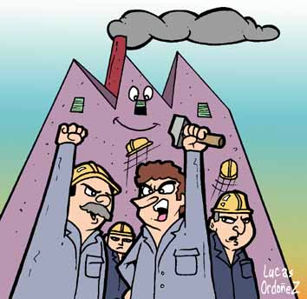
1.Робочий час і час відпочинку непонолітних
Боротьба за зменшення робочого часу тривала протягом кількох століть. Якщо в ХVІІ-ХVІІІ ст. робочий день, як правило, тривав 12-14 годин, то поступово його тривалість за вимогами працівників, а також завдяки підвищенню продуктивності праці зменшувалася.

Slide 4
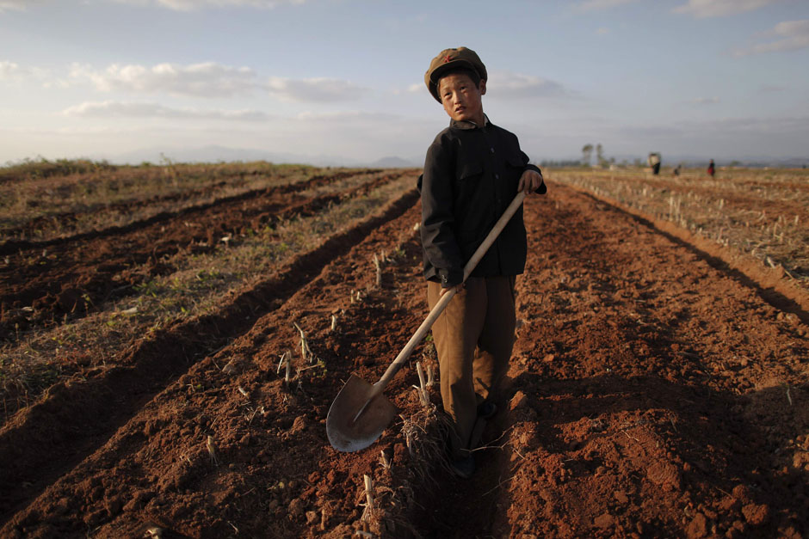
Для неповнолітніх у віці від 14 до 16 років робочий тиждень не може тривати більше 24 годин, а у віці від 16 до 18 років — 36 годин, якщо неповнолітній працює в період канікул чи вже не навчається.
Якщо ж неповнолітній працює в період навчального року у вільний від навчання час, тривалість роботи зменшується вдвічі порівняно з наведеними цифрами.

Slide 5

КЗиП передбачає суттєві пільги щодо відпусток неповнолітніх працівників: її тривалість більша, вона не може бути меншою ніж 31 день, до того ж вона надається в зручний для неповнолітнього час за його бажанням.

Slide 6
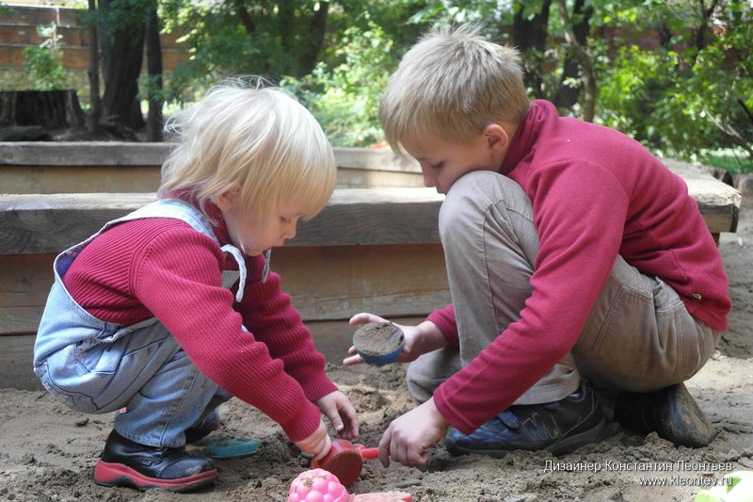
2. Дитяча праця в Україні.
Чимало дітей в Україні, як і в усьому світі, працюють. Форми такої праці можуть бути досить різноманітними. Частина дітей працює у своєму домашньому господарстві, на городі тощо.

Slide 7
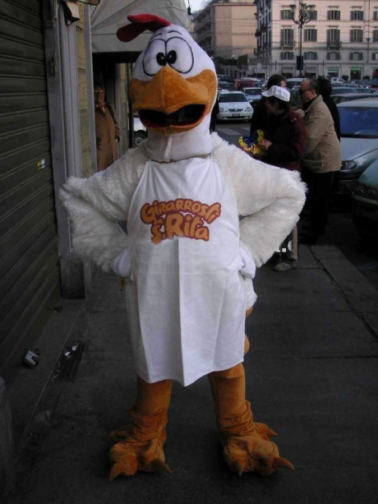
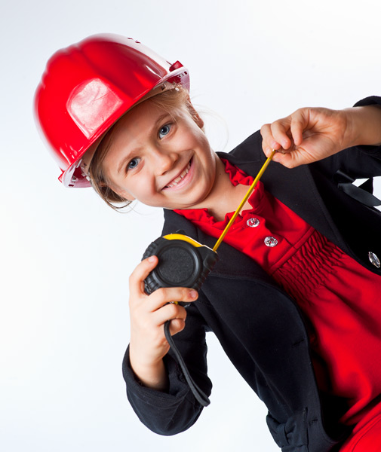
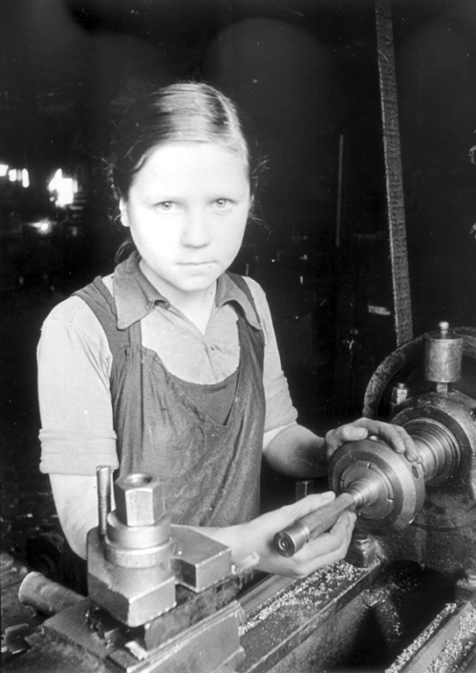
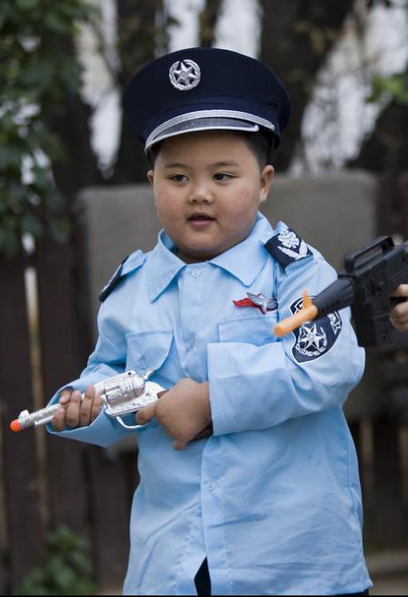
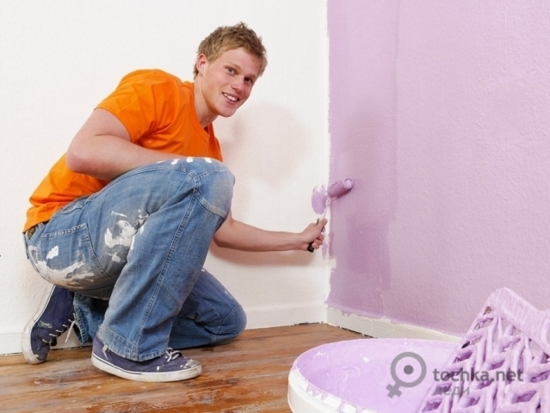
Однак нині багато неповнолітніх працює в різноманітних фірмах, на підприємствах, на базарах тощо. За даними Державного комітету зі статистики, дитяча праця в Україні досить розповсюджена.

Slide 8

ЦЕ цікаво:
За даними журналу «Сайколоджи тудей», середня тривалість оплачуваної відпустки у СІПА 14 днів; у Японії — 17,5 днів (тривалість робочого тижня 5,5 днів); в Індії — 1 місяць, але використовується за бажанням працівника. Якщо відпустка не використовується, працівник додатково до заробітної плати одержує премію; у Франції, Італії — майже 1 місяць; у ФРН — шість-сім тижнів, у тому числі обов'язково 4 тижні влітку; у Швеції — 25 днів, у тому числі 3 тижні гарантовано влітку. Дозволено використовувати «відстрочену відпустку», відкладаючи щороку по 5 днів, одержати через п'ять років відпустку 50 днів; у Голландії — 36 днів.

Slide 9

Робота вимагає певного часу, фізичних і психологічних затрат. Кожному, хто планує влаштуватися на роботу, розпочати трудову діяльність, необхідно критично оцінити свої можливості.

Slide 10
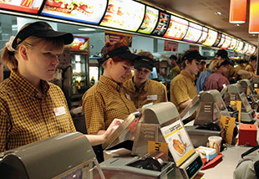
Нині в усіх країнах світу чимало неповнолітніх працюють. Багато таких дітей і в Україні. Кодекс законів про працю України надає суттєві пільги працюючим неповнолітнім…

Slide 11
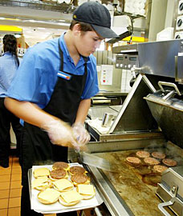
…Для них установлено скорочений робочий час, збільшено тривалість відпустки. Неповнолітніх заборонено залучати до роботи вночі, у вихідні дні. При звільненні неповнолітніх працівників передбачено додаткові гарантії.

Slide 12
Висновки
Неповнолітні працівники мають право:
на скорочену тривалість робочого часу: у віці 16 — 18 років — 36 годин на тиждень; у віці 15 — 16 років (для учнів віком 14 — 15, які працюють у період канікул) — 24 години на тиждень;
щорічні відпустки, тривалістю 1 календарний місяць, працівникам віком до вісімнадцяти років надаються у зручний для них час,надаються за їх заявою до настання шестимісячного терміну безперервної роботи на даному підприємстві, в установі, організації.
на виплату заробітної плати за скороченої тривалості щоденної роботи в такому самому розмірі, як працівникам відповідної категорії за повної тривалості щоденної роботи;
Неповнолітніх працівників не мають права залучати:
до виконання важкої роботи зі шкідливими та небезпечними умовами праці, до роботи в нічний час, у вихідні дні, а також до підземних робіт;
до надурочних робіт, підіймання і переміщення предметів, маса яких перевищує встановлені граничні норми ваги.

Slide 13
Висновки:
За законом не допускається прийняття на роботу осіб молодше шістнадцяти років. Як виняток, за згодою одного із батьків або особи, що його замінює, можуть прийматись на роботу особи, які досягли п'ятнадцяти років.
У Кодексі законів про працю України є уточнення, що для підготовки молоді до продуктивної праці допускається прийняття на роботу учнів: загальноосвітніх шкіл, професійно-технічних і середніх спеціальних навчальних закладів для виконання легкої роботи, що не завдає шкоди здоров'ю і не порушує процесу навчання, у вільний від навчання час по досягненні ними чотирнадцятирічного віку за згодою одного з батьків або особи, що його замінює.

Slide 14
Литература
Правознавство. Практичний курс. 9 клас. О.Д.Наровлянський

